Slide 1
Tập làm văn
Ôn tập về tả cây cối

Slide 2
Tập làm văn
Ôn tập về tả cây cối

Slide 3
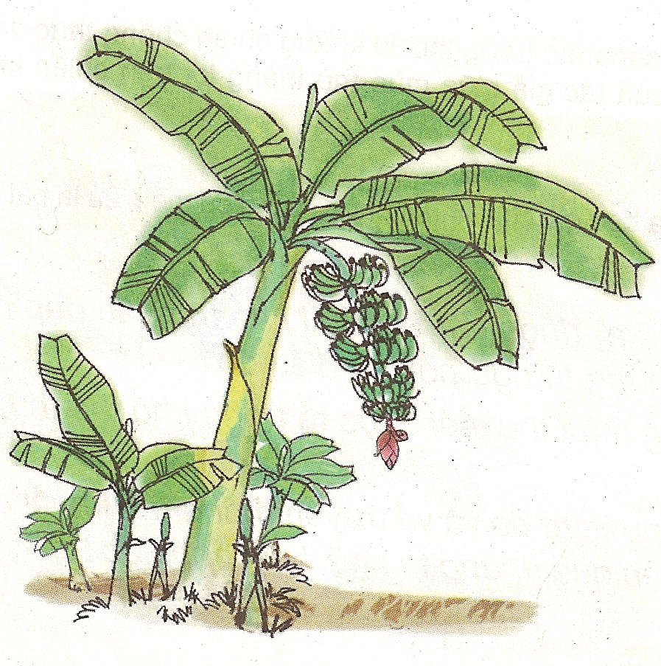
Bài 1. Đọc bài văn Cây chuối mẹ (Sgk/96) và trả lời câu hỏi:

Slide 4
Bài 1. Đọc bài văn Cây chuối mẹ (TV5, tập 2, trang 96), trả lời các câu hỏi sau:
a) Cây chuối trong bài văn được tả theo trình tự nào? Còn có thể tả cây cối theo trình tự nào nữa?
b) Cây chuối đã được tả theo cảm nhận của giác quan nào? Em còn có thể quan sát cây cối bằng những giác quan nào nữa?
c) Ghi lại các hình ảnh so sánh và nhân hóa được sử dụng để tả cây chuối.

Slide 5
Bài 1. Đọc bài văn Cây chuối mẹ (TV5, tập 2, trang 96), trả lời các câu hỏi sau:
Thảo luận nhóm 4
a) Cây chuối trong bài văn được tả theo trình tự nào? Còn có thể tả cây cối theo trình tự nào nữa?
b) Cây chuối đã được tả theo cảm nhận của giác quan nào? Em còn có thể quan sát cây cối bằng những giác quan nào nữa?

Slide 6
a. Cây chuối trong bài văn trên được tả theo trình tự nào? - Còn có thể tả cây cối theo trình tự nào nữa? | - Từng thời kì phát triển của cây: cây chuối con cây chuối to cây chuối mẹ. - Tả từ bao quát đến chi tiết từng bộ phận.
b. Cây chuối đã được tả theo cảm nhận của giác quan nào? - Em còn có thể quan sát cây cối bằng những giác quan nào nữa? | - Theo ấn tượng của thị giác: thấy hình dáng của cây, lá, hoa,… - Còn có thể tả cây cối bằng xúc giác, thính giác, khướu giác. Ví dụ: xúc giác (tả độ trơn, bóng của thân), khứu giác (mùi thơm của quả chín), vị giác (vị chát, vị ngọt của quả),…

Slide 7
Bài 1. Đọc bài văn Cây chuối mẹ (TV5, tập 2, trang 96), trả lời các câu hỏi sau:
Hoạt động cả lớp
c) Ghi lại các hình ảnh so sánh và nhân hóa được sử dụng để tả cây chuối.

Slide 8
Hình ảnh so sánh | Hình ảnh nhân hóa
Tàu lá nhỏ xanh lơ, dài như lưỡi mác Các tàu lá ngả ra mọi phía như những cái quạt lớn. Cái hoa thập thò, hoe hoe đỏ như một mầm lửa non | Nó đã là cây chuối to, đĩnh đạc Chưa được bao lâu, nó đã nhanh chóng thành mẹ Cổ cây chuối mẹ mập tròn, rụt lại Vài chiếc lá ngắn cũn cỡn … đánh động cho mọi người biết… Khi cây mẹ bận đơm hoa Các cây con cứ lớn nhanh hơn hớn Lẽ nào nó đành để mặc … đè giập một hay hai đứa con đứng sát nách nó? Cây chuối mẹ khẽ khàng ngã hoa…
đĩnh đạc
thành mẹ
Cổ
đánh
động cho mọi người biết
bận
hơn hớn
đành
để
mặc
nách
khẽ khàng

Slide 9
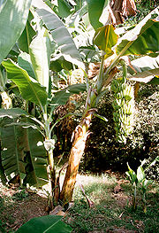


Slide 10
Tập làm văn
Ôn tập về tả cây cối
Bài 1
- Trình tự tả cây cối: tả từng bộ phận của cây hoặc tả từng thời kì phát triển của cây.
- Các giác quan được sử dụng khi quan sát: thị giác, thính giác, khứu giác, vị giác, xúc giác.
- Biện pháp nghệ thuật được sử dụng: so sánh, nhân hóa...

Slide 11
Tập làm văn
Ôn tập về tả cây cối
Cấu tạo
bài văn tả cây cối
- Mở bài: Giới thiệu bao quát về cây sẽ tả
- Thân bài: Tả từng bộ phân của cây hoặc từng thời kì phát triển của cây.
- Kết bài: nêu lợi ích của cây, tình cảm đối với cây được tả.

Slide 12
Tập làm văn
Ôn tập về tả cây cối
Bài 2. Viết một đoạn văn ngắn tả một bộ phận của cây
(lá hoặc hoa, quả, rễ, thân)
Làm bài cá nhân

Slide 13
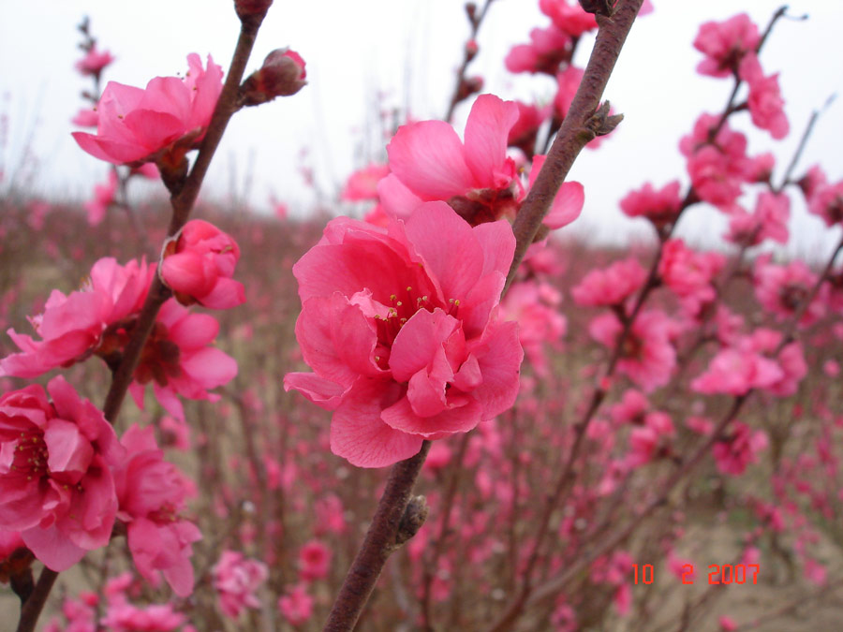

Slide 14
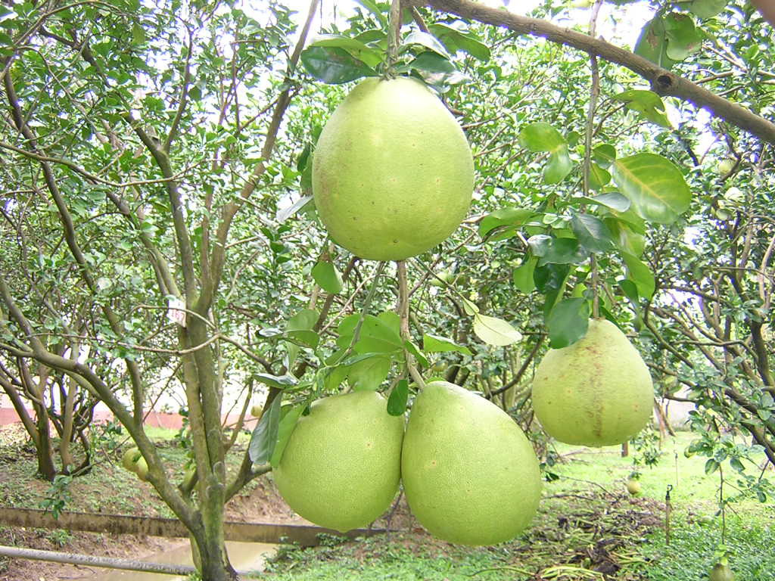
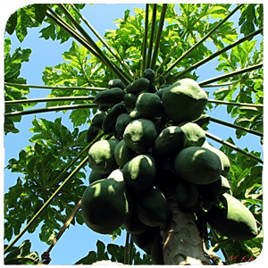
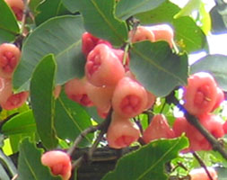
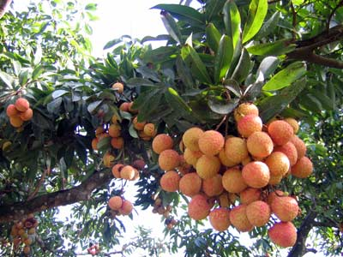

Slide 15
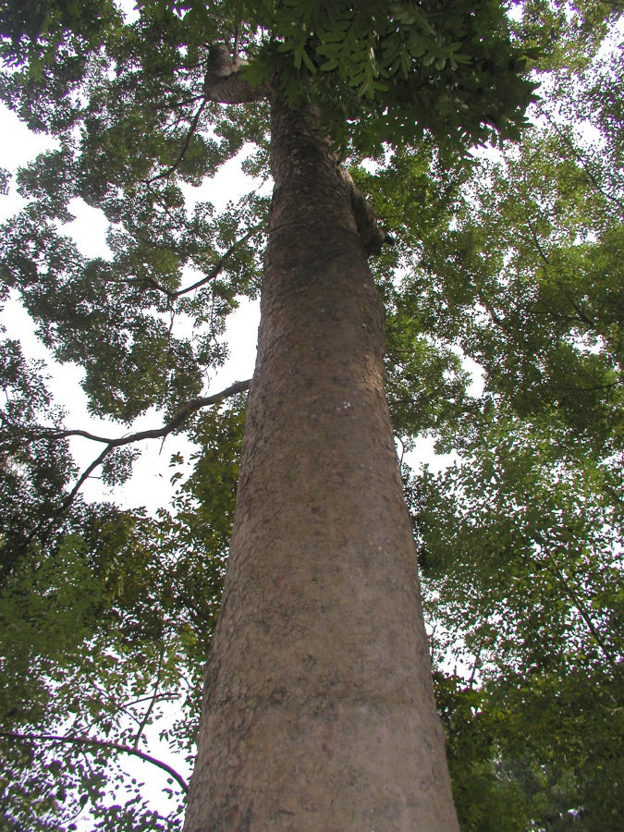

Slide 16
Tập làm văn
Ôn tập về tả cây cối
Cấu tạo
bài văn tả cây cối
Mở bài: Giới thiệu bao quát về cây sẽ tả
Thân bài: Tả từng bộ phân của cây hoặc từng thời kì phát triển của cây.
Kết bài: nêu lợi ích của cây, tình cảm đối với cây được tả.

Slide 17





Chúc các em chăm ngoan, học giỏi

